Slide 1






PM
Cleiton Santos
cleitons@cvcrm.com.br
CV CRM. Eficiência em vendas e jornada completa do cliente.

Slide 2





CV CRM. Eficiência em vendas e jornada completa do cliente.
Prevision. Planejamento ágil e eficaz para toda obra.

Slide 3
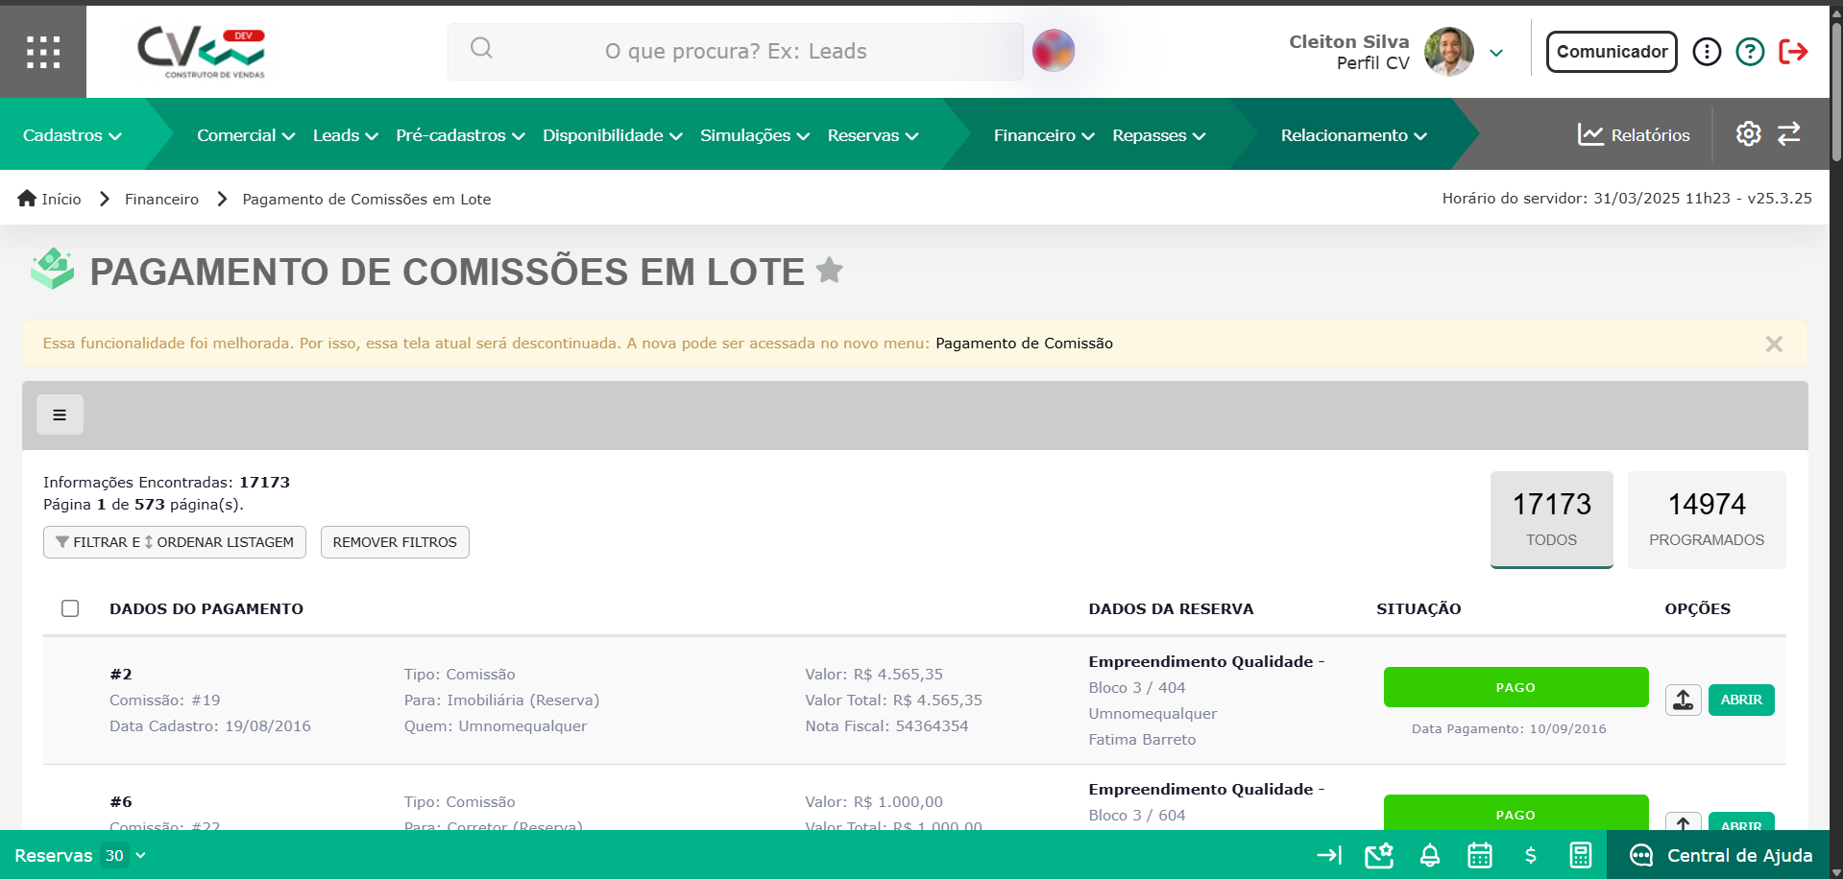

CV CRM. Eficiência em vendas e jornada completa do cliente.
Prevision. Planejamento ágil e eficaz para toda obra.
Descontinuação de menu
Atenção: a funcionalidade de PAGAMENTO DE COMISSÕES EM LOTE será descontinuada e substituída pela de PAGAMENTO DE COMISSÃO. Não há perda de recurso, mas há ganho na experiência de uso.

Slide 4
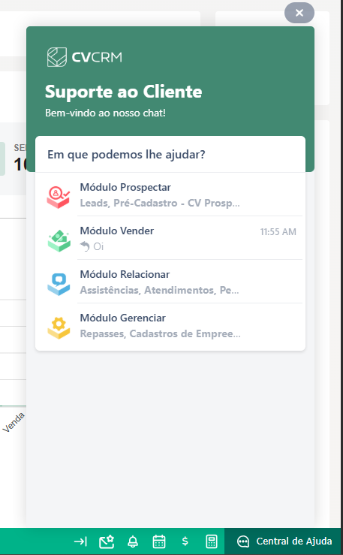
CV CRM. Eficiência em vendas e jornada completa do cliente.
Prevision. Planejamento ágil e eficaz para toda obra.
Freshdesk – integração dos elementos
Suporte na integração dos elementos do sistema para contato help desk.
Em apoio à migração do movidesk para o freshdesk, nosso time atuou junto ao time de suporte, IoPA e demais envolvidos para implementar os novos elementos nas telas.

Slide 5

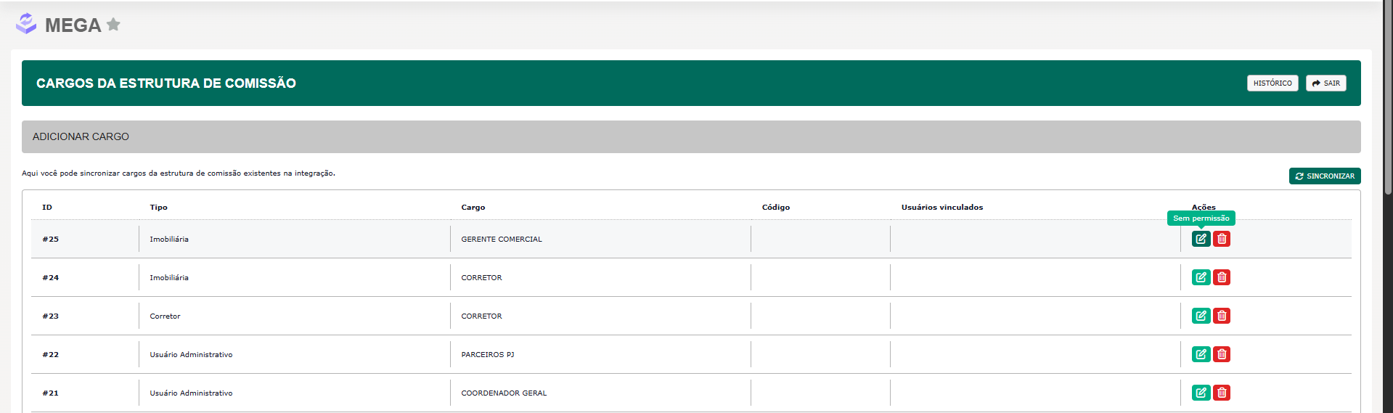
CV CRM. Eficiência em vendas e jornada completa do cliente.
Prevision. Planejamento ágil e eficaz para toda obra.
Permissões de perfil – Cargos Mega
Incluímos permissões de perfil para acesso ao menu de configuração da estrutura de comissão Mega.
Perfil de acesso >> configurações >> integrações

Slide 6
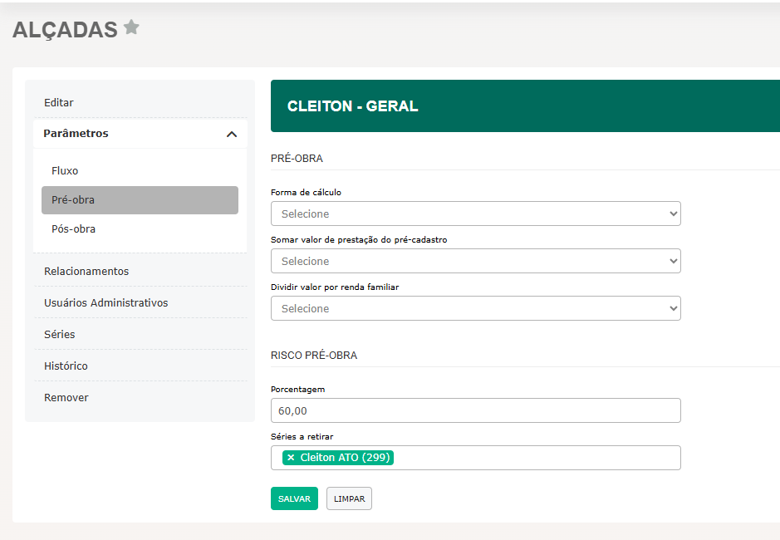
CV CRM. Eficiência em vendas e jornada completa do cliente.
Prevision. Planejamento ágil e eficaz para toda obra.
Alçada de aprovação
1) Fizemos a organização dos parâmetros numa seção única.
2) Ampliamos o recurso de risco para o fluxo de pré-obra.

Slide 7
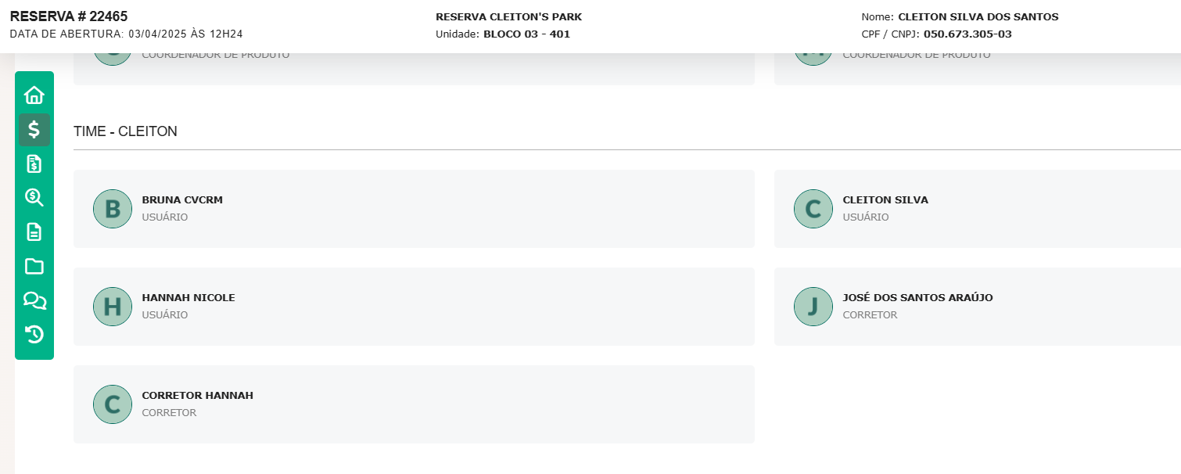
CV CRM. Eficiência em vendas e jornada completa do cliente.
Prevision. Planejamento ágil e eficaz para toda obra.
Inclusão do time nas reservas e simulações
Exibiremos a estrutura do time que está relacionado ao corretor da reserva.
*Informação incluída no DW (id_time, nome_time).

Slide 8
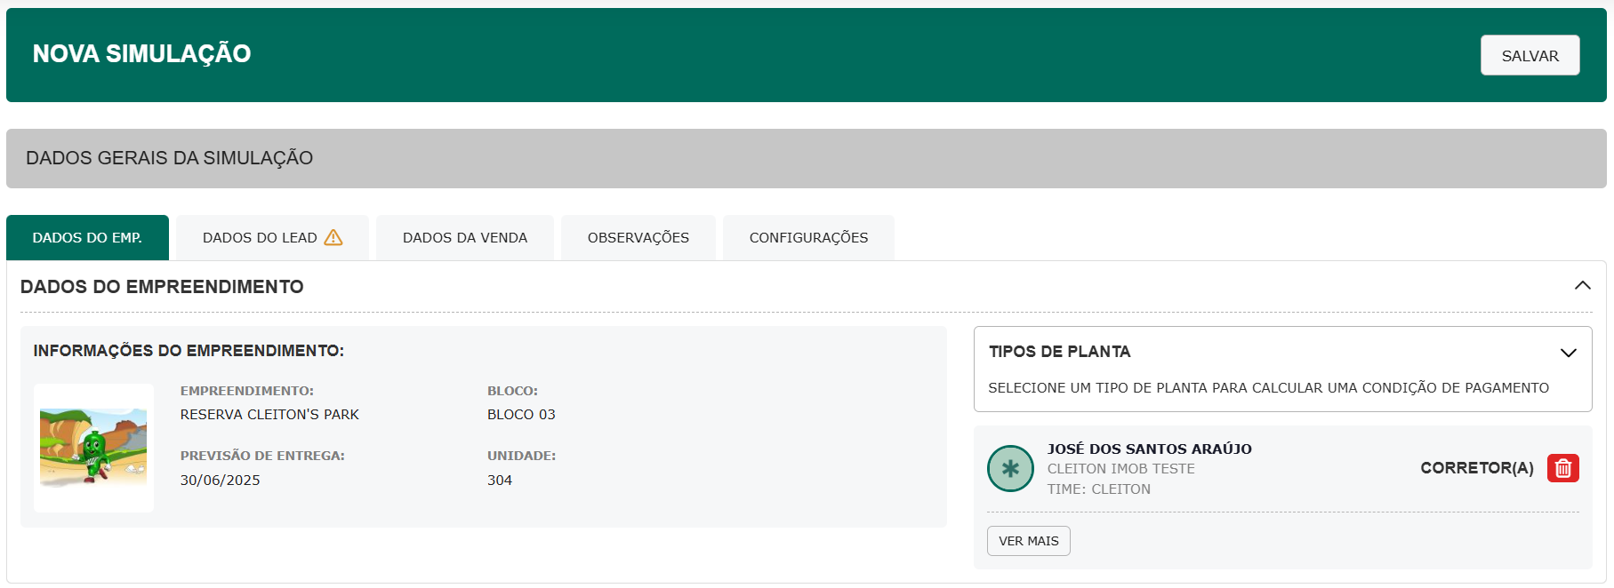
CV CRM. Eficiência em vendas e jornada completa do cliente.
Prevision. Planejamento ágil e eficaz para toda obra.
Inclusão do time nas reservas e simulações
E, na simulação, exibiremos o time que está sendo requisitado. Servirá de suporte quando iniciar a reserva pela simulação.
*somente na Simulação Beta.

Slide 9

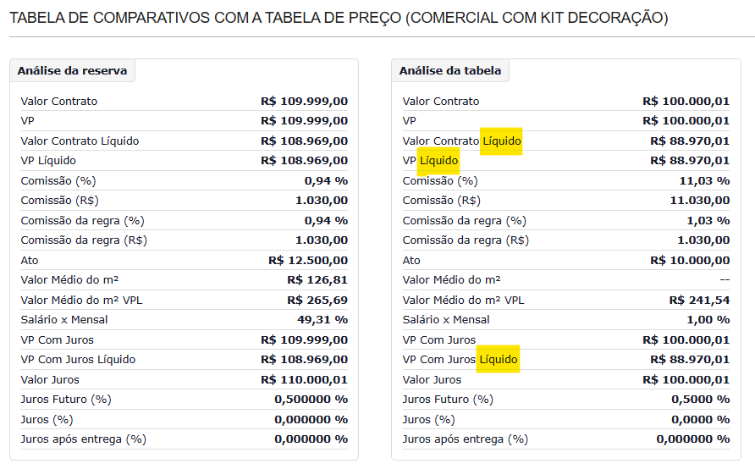
CV CRM. Eficiência em vendas e jornada completa do cliente.
Prevision. Planejamento ágil e eficaz para toda obra.
Comparativo da reserva – valores líquidos
Em atendimento a uma solicitação interna, criamos uma flag de acesso restrito que, quando habilitada, modifica o cálculo dos valores líquidos na tela de comparação da reserva.
Na análise da tabela, os valores líquidos
serão calculados sobre o valor da comissão da regra.

Slide 10
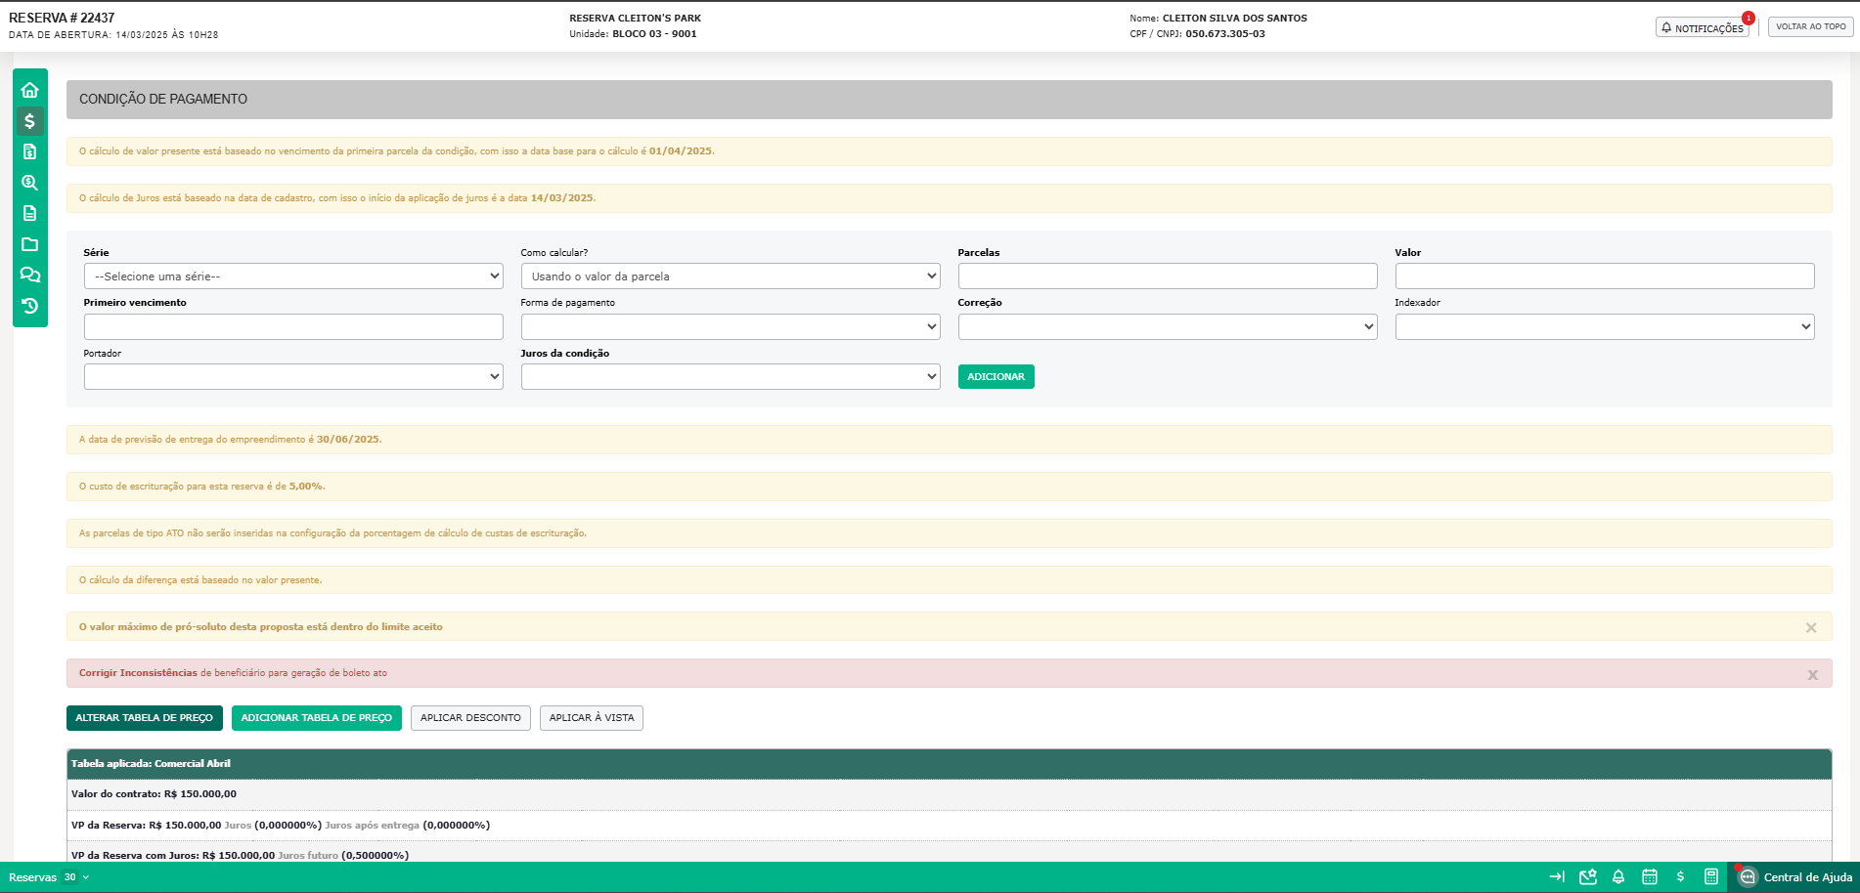
CV CRM. Eficiência em vendas e jornada completa do cliente.
Prevision. Planejamento ágil e eficaz para toda obra.
Central de notificações na reserva
A partir de agora, na reserva, desde o seu início, teremos uma central de notificações que exibirá os alertas, erros e avisos.

Slide 11
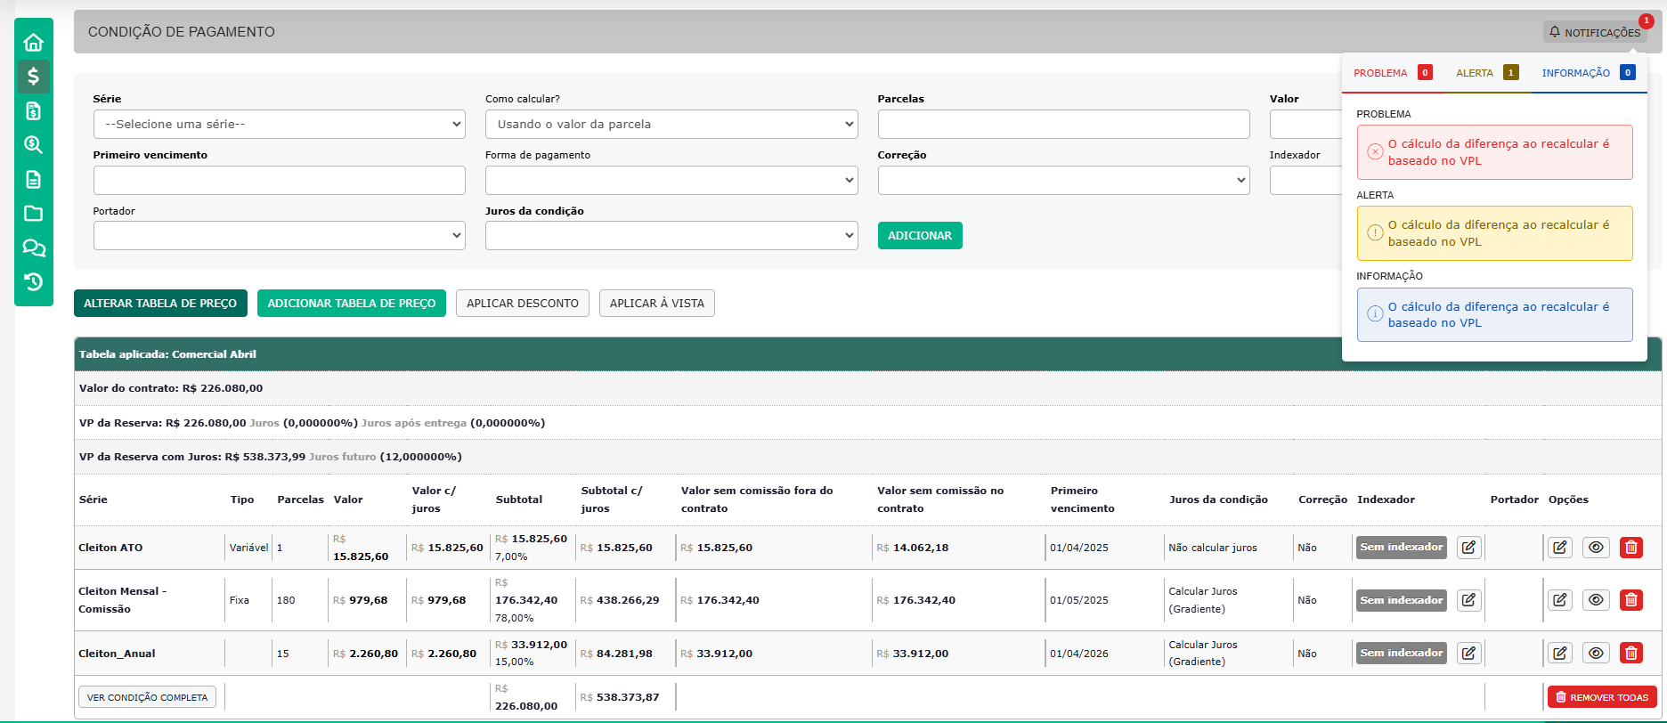
CV CRM. Eficiência em vendas e jornada completa do cliente.
Prevision. Planejamento ágil e eficaz para toda obra.
Central de notificações na reserva
A partir de agora, na reserva, desde o seu início, teremos uma central de notificações que exibirá os alertas, erros e avisos.

Slide 12
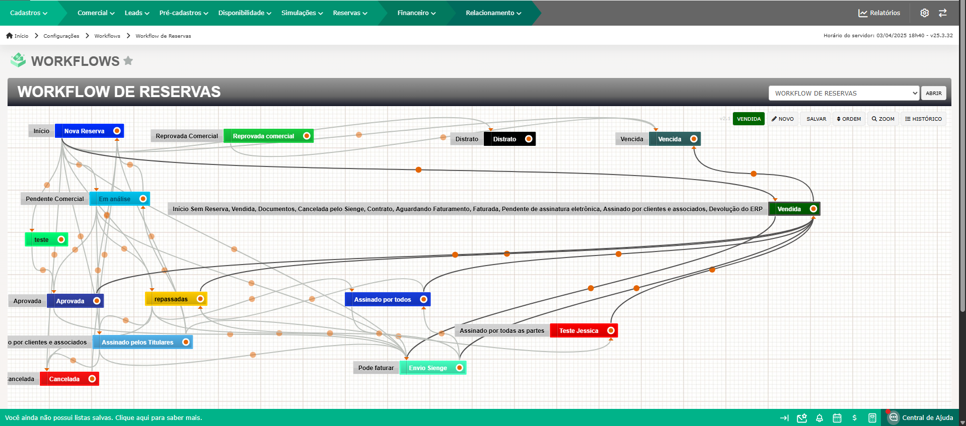
CV CRM. Eficiência em vendas e jornada completa do cliente.
Prevision. Planejamento ágil e eficaz para toda obra.
Workflow – Flags

Slide 13
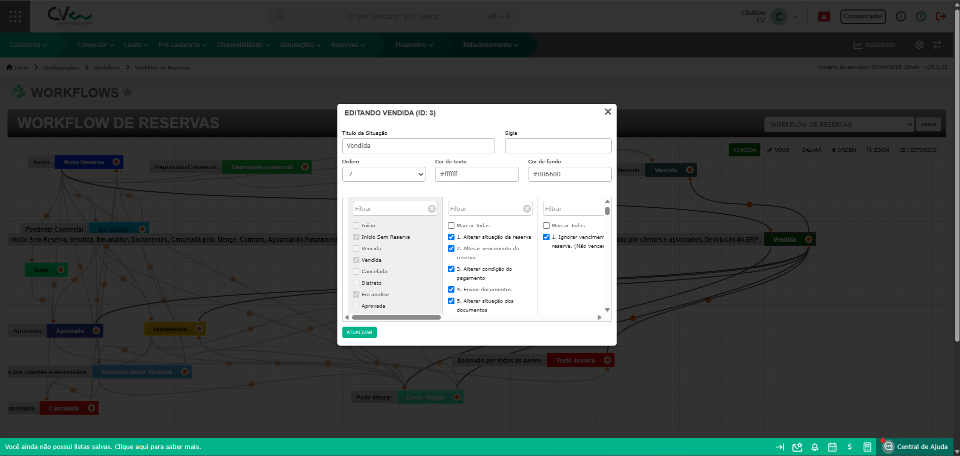
CV CRM. Eficiência em vendas e jornada completa do cliente.
Prevision. Planejamento ágil e eficaz para toda obra.
Workflow – Flags

Slide 14
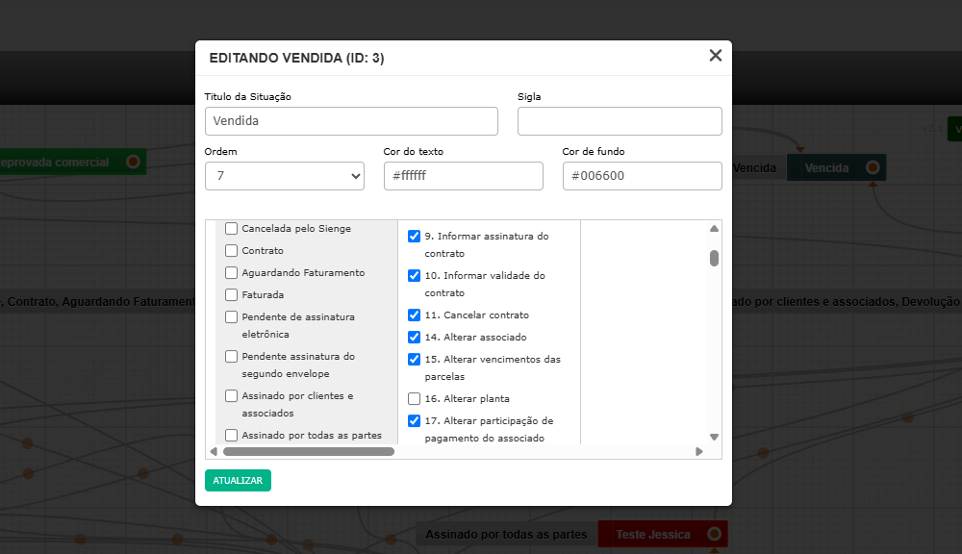

CV CRM. Eficiência em vendas e jornada completa do cliente.
Prevision. Planejamento ágil e eficaz para toda obra.
Workflow – Flags
A partir de agora, VOCÊ PODE marcar e desmarcar flags a qualquer momento e em qualquer circunstância, podendo ser testes, mudança de cenários ou até equívoco.
Continuam irremovíveis:
Início,
Vendida,
Distrato e
Cancelada.

Slide 15
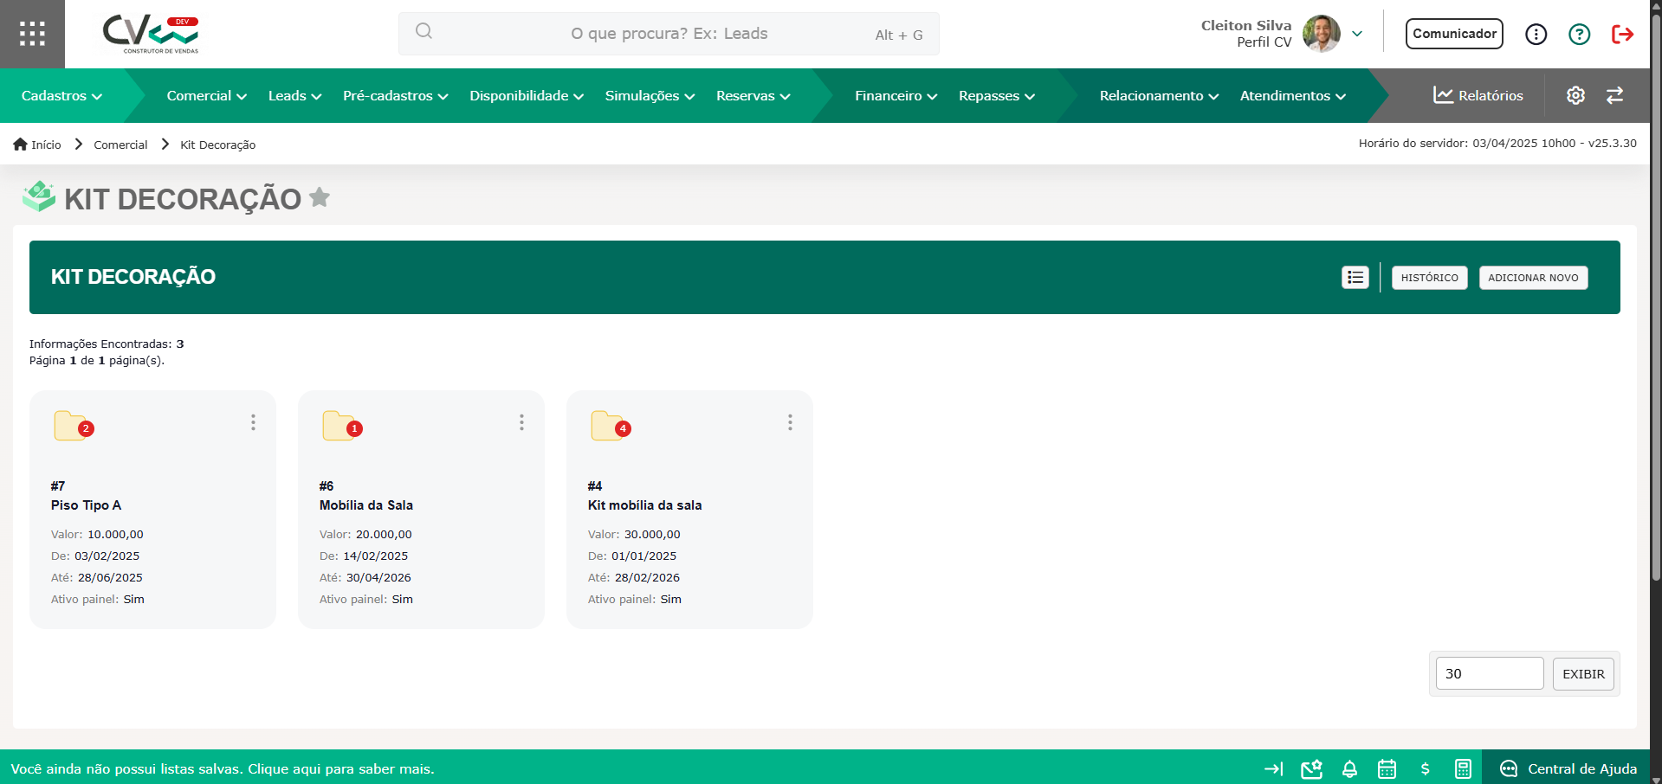
CV CRM. Eficiência em vendas e jornada completa do cliente.
Prevision. Planejamento ágil e eficaz para toda obra.
Kit Decoração
Essa melhoria alinha tecnologia e experiência do usuário para impulsionar vendas e fortalecer a competitividade do sistema no mercado.

Slide 16
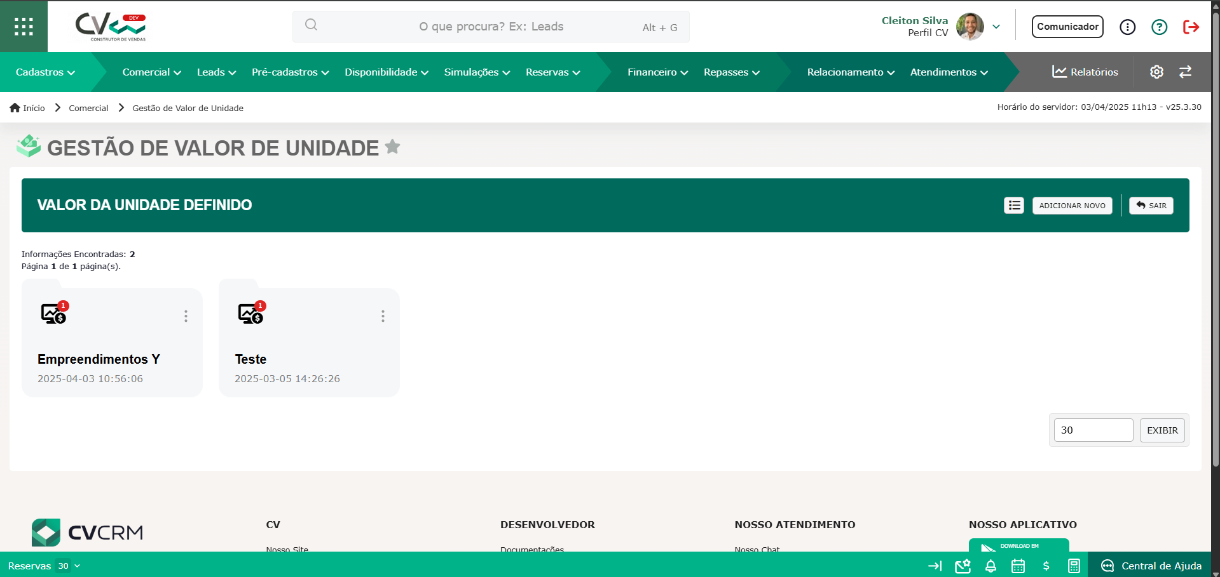
CV CRM. Eficiência em vendas e jornada completa do cliente.
Prevision. Planejamento ágil e eficaz para toda obra.
Gestão sobre valor das unidades
Um jeito simples, ágil e prático de padronizar o valor das unidades dentro do sistema. Agora, será possível apontar o parâmetro que vai definir os valores: tabela específica, tabela genérica, ou a própria unidade.

Slide 17

CV CRM. Eficiência em vendas e jornada completa do cliente.
Prevision. Planejamento ágil e eficaz para toda obra.
Tabela Gradiente
No contexto financeiro, a tabela gradiente é um modelo utilizado para calcular aumentos ou reduções progressivas em pagamentos, investimentos ou despesas ao longo do tempo.
Exemplo:
Vamos imaginar que você está comprando um lote e quer pagar parcelado, mas as parcelas aumentam com o tempo.
Então, digamos que, nesse caso, as parcelas aumentam 5% a.a.
1ª parcela: R$ 1.000
2ª parcela: R$ 1.050 (+5%)
3ª parcela: R$ 1.102,50 (+5%)
4ª parcela: R$ 1.157,63 (+5%)
... E assim por diante.
Isso acontece muito em financiamentos de longo prazo, pois os bancos e empresas consideram a inflação e o crescimento do mercado.

Slide 18
CV CRM. Eficiência em vendas e jornada completa do cliente.
Prevision. Planejamento ágil e eficaz para toda obra.
Tabela Gradiente
Tabela Gradiente ou SACOC?
Essa dúvida pode ter vindo à tona, principalmente, pelo fato dos mesmos termos serem usados por pessoas do mesmo segmento e que, na verdade, sentem a mesma “dor”.
Mas, para que não restem dúvidas: O SACOC (Sistema de Amortização Crescente com Correção) é um sistema de amortização assim como Price e SAC. E a familiaridade do SACOC com a tabela gradiente é que A SACOC combina o conceito da tabela gradiente com a amortização
Daí a parentalidade: o SACOC usa um gradiente geométrico para corrigir as parcelas ao longo do tempo.

Slide 19
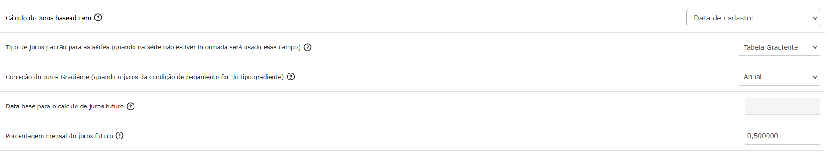
CV CRM. Eficiência em vendas e jornada completa do cliente.
Prevision. Planejamento ágil e eficaz para toda obra.
Tabela Gradiente
Como configurar no CV CRM?
Empreendimento >> Configurações >> Reservas

Slide 20
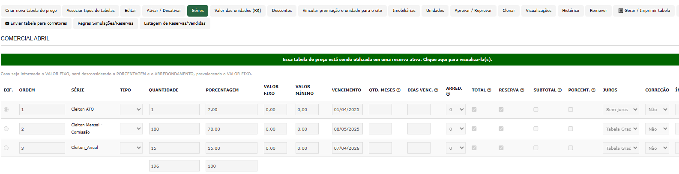
CV CRM. Eficiência em vendas e jornada completa do cliente.
Prevision. Planejamento ágil e eficaz para toda obra.
Tabela Gradiente
Como configurar no CV CRM?
Empreendimento >> Tabelas de preços >> Séries

Slide 21
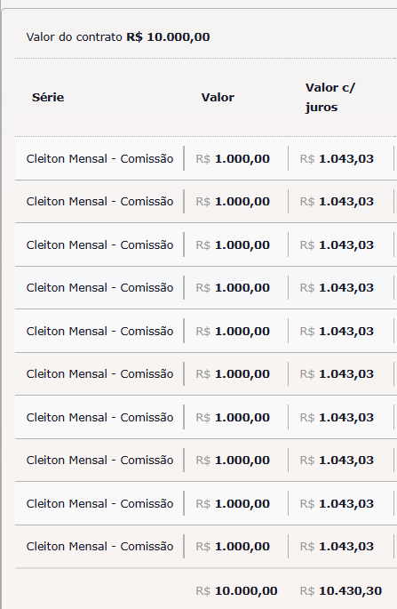
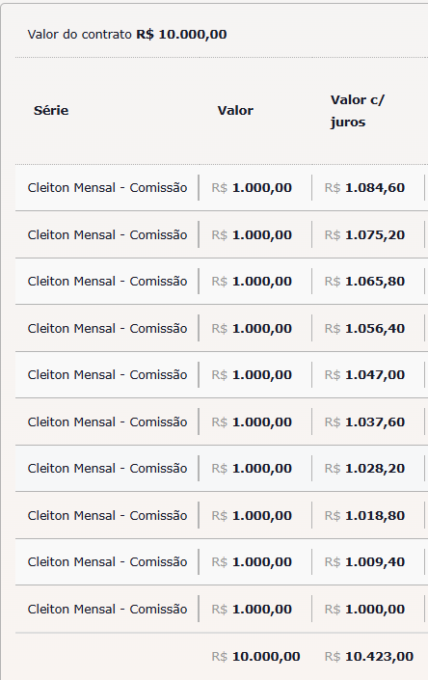
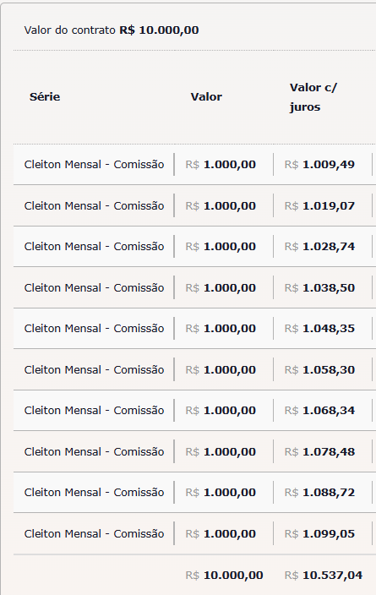
CV CRM. Eficiência em vendas e jornada completa do cliente.
Prevision. Planejamento ágil e eficaz para toda obra.
Tabela Gradiente
Exemplos
PRICE
SAC
Gradiente (SACOC)

Slide 22
Muito obrigado!
CV CRM. Eficiência em vendas e jornada completa do cliente.

